Slide 1
Procédure de préparation de la caisse sur une machine virtuelle

Slide 2
Sommaire:
1- Installation des logiciels
2- Préparation du fichier « iso »
3- Configuration de machine virtuelle
4- Chargement du OS
5-

Slide 3

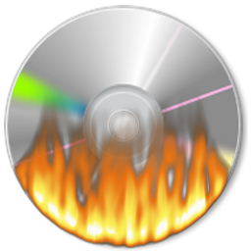
1- Installation des logiciels:
Pour atteindre nos objectifs de démarrage de la caisse enregistreuse
sur votre machine, vous devez disposer des ressources suivantes :
-Un ordinateur sur lequel on va travailler.
-Un disque flash disque contient l'image Ghost de la caisse.
Avec les logiciels :
-VMware Workstation Pro (pour la virtualisation).
-ImgBurn (pour la conversion en "iso").

Slide 4
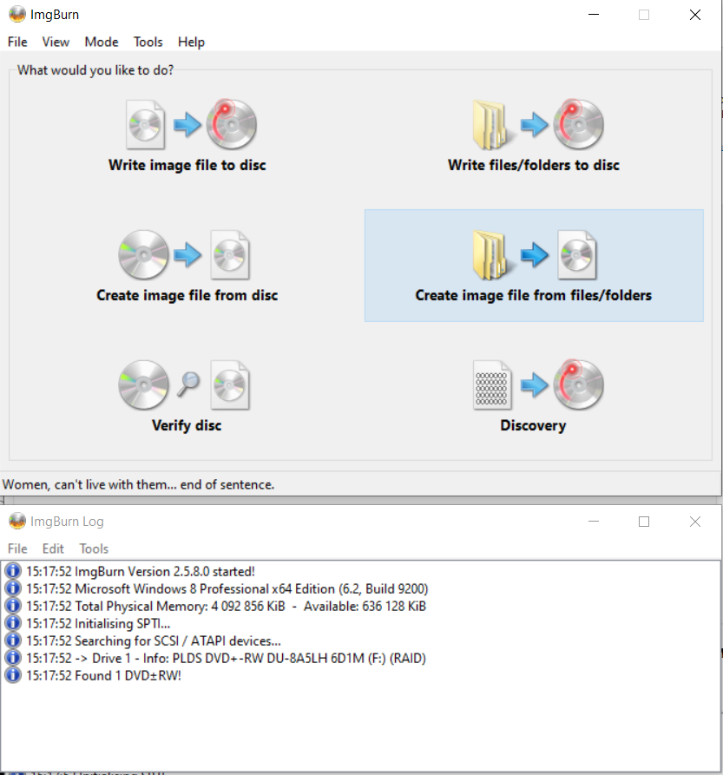
2- Préparation du fichier « iso »:
À l'aide de l’outil ‘imgburn’ on va créer à partir du flash disque bootable (qui contient l'image de la caisse FEC )un fichier avec l’extension "iso" qui nous permettent de le réutiliser ultérieurement dans la machine virtuelle.

Slide 5
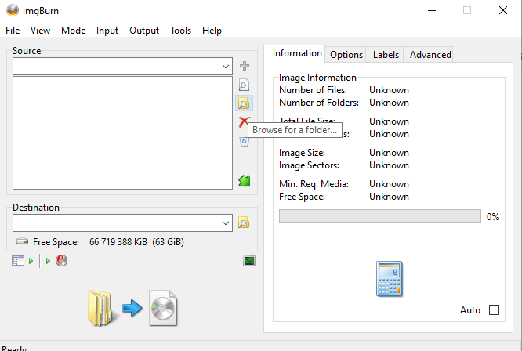
Préparation du fichier « iso »:
À ce stade nous allons choisir la source
de notre fichier à convertir dans notre,
cas c'est le flash disque qui contient
l'image de la caisse enregistreuse.

Slide 6
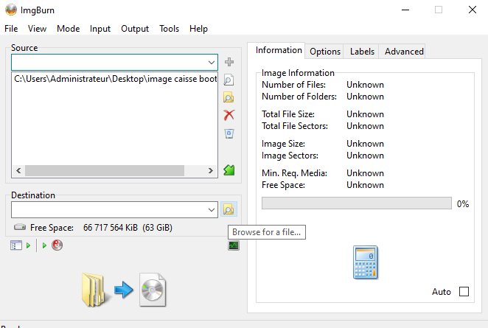
Préparation du fichier « iso »:
Après avoir sélectionné notre source,
nous devons choisir la destination de
notre fichier "iso".

Slide 7
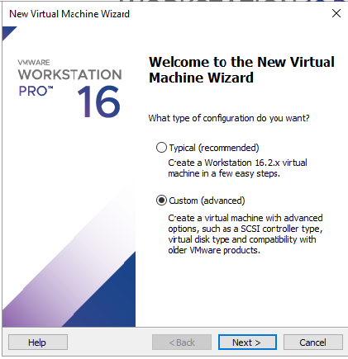
3- Configuration de machine virtuelle:
Lors de la configuration de la machine virtuelle,
choisissez la configuration personnalisée pour une
meilleure manipulation de nos ressources.

Slide 8
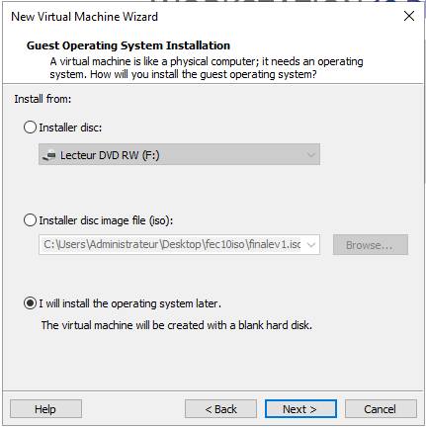
Configuration de machine virtuelle:
Vous pouvez sélectionner le fichier iso qui contient
l'image de la caisse à cette étape, mais a
le sélectionnera plus tard.

Slide 9
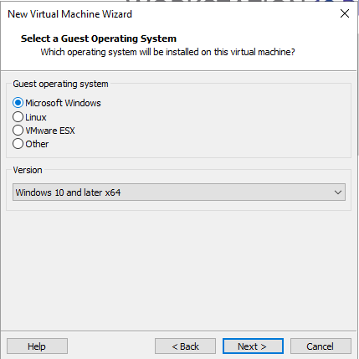
Configuration de machine virtuelle:
Sélectionner l’OS de machine virtuel.

Slide 10
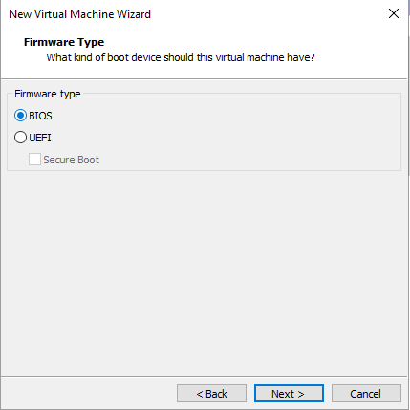
Configuration de machine virtuelle:
Sélectionnez le type de démarrage de l'appareil
de cette machine virtuelle.

Slide 11
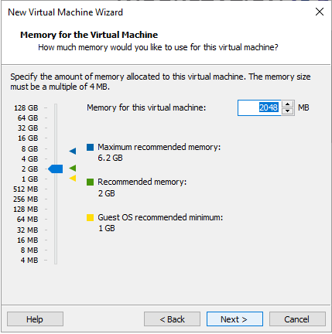
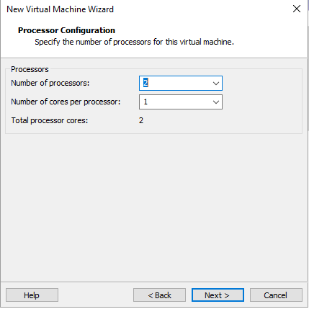
Configuration des ressources du la VM:

Slide 12
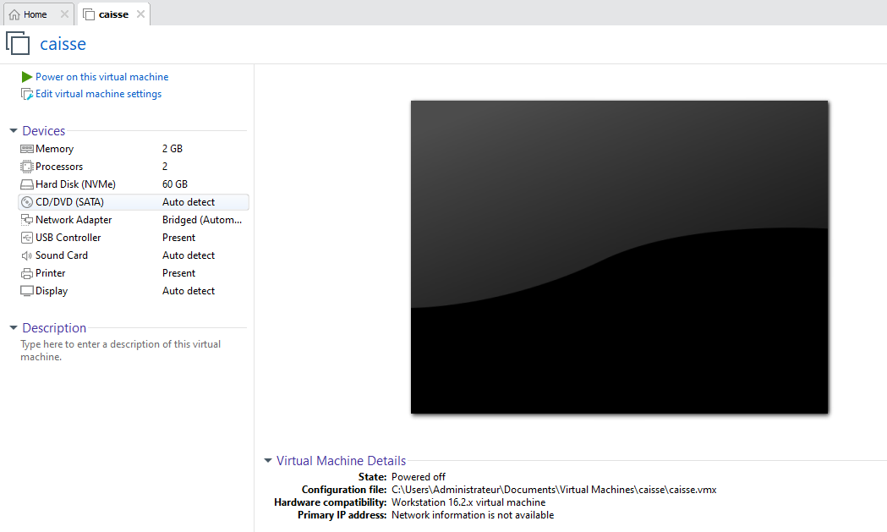
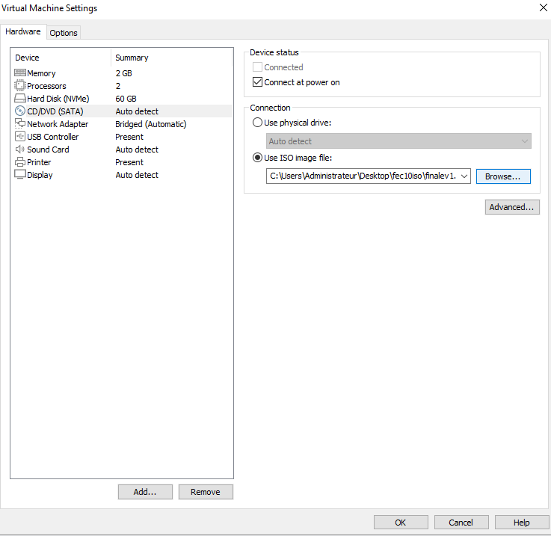
Sélectionner le fichier ‘iso’:

Slide 13
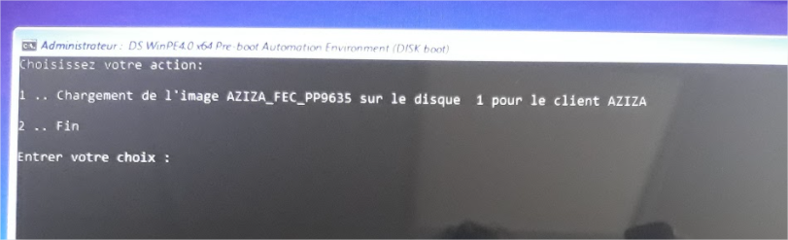
4-Chargement du OS:
Lors du BOOT sur le fichier iso celle-ci propose directement un menu avec le choix la descente du Master_OS.
Sa validation exécute directement en import d’image.
Une fois terminé lancer le choix 2 du menu pour redémarrer le système qui chargera directement la session CAISSE

Slide 14
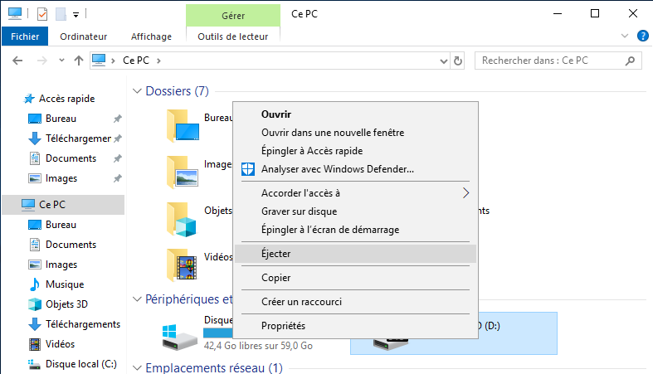

Slide 15
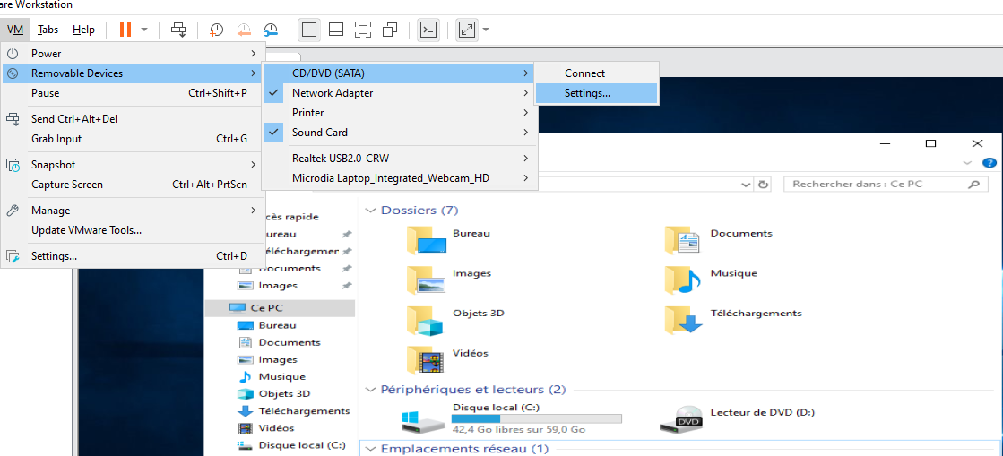
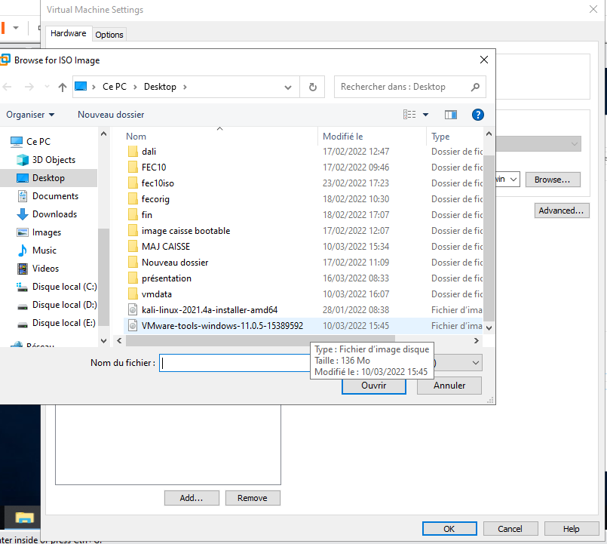
Selection du logiciel

Slide 16
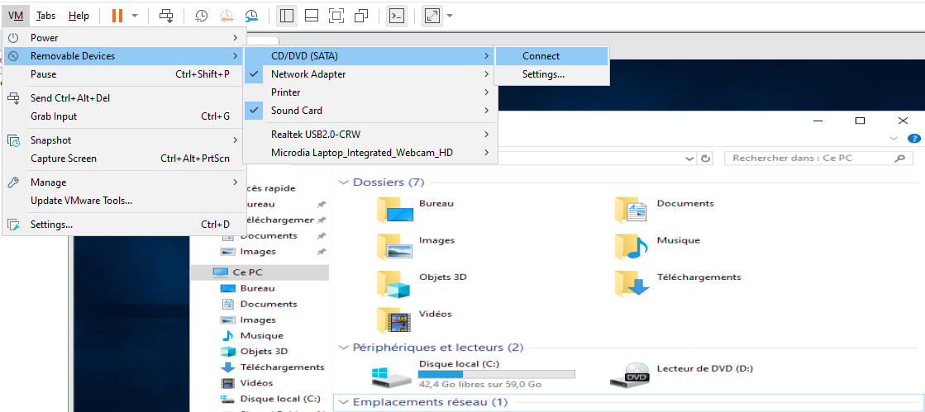

Slide 17
Merci

